Slide 1
Буксировка механических транспортных средств

Slide 2
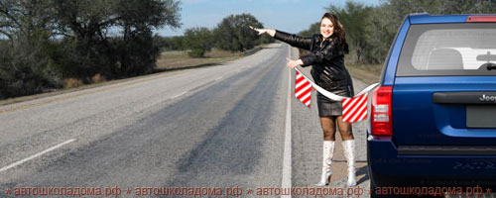
Каждому из вас рано или поздно доведётся быть «буксирующим» или «буксируемым». И тут очень важно правильно действовать.
Если вы просите, чтобы вас отбуксировали, не просто голосуйте, а держите буксировочный трос в руке. Теперь первый, кто остановится, тот и поможет.

Slide 3
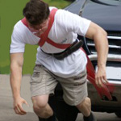
Если вас попросили отбуксировать.
Перво-наперво необходимо убедиться, что у буксируемого исправны тормоза и рулевое управление. Затем надо проинструктировать буксируемого.
Во-первых, пусть не забудет включить габаритные огни и аварийную световую сигнализацию.
Во-вторых, пусть всегда держит трос натянутым (и во время движения, и при остановке).
И, в-третьих, пусть помнит, что при неработающем двигателе не работает и вакуумный усилитель тормозов. Так что давить на педаль тормоза надо изо всех сил.
После этого можно трогаться, и вы, как опытный водитель, знаете, что при буксировке трогаться, и особенно тормозить, нужно очень-очень плавно.
опытный водитель соответствующего буксирующего транспортного средства должен иметь право на управление транспортными средствами в течение двух и более лет.

Slide 4
Виды буксировки -гибкая сцепка -жесткая сцепка -частичная погрузка

Slide 5
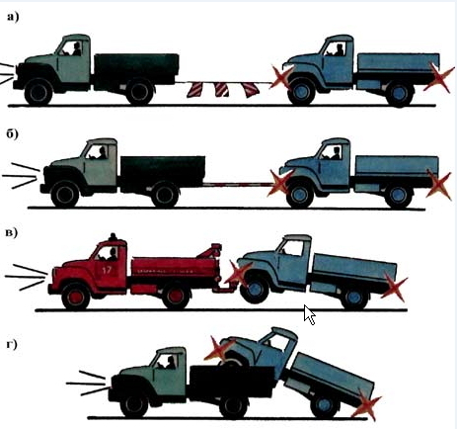
Гибкая сцепка
Жёсткая сцепка
Буксировка частичной погрузкой
Буксировка частичной погрузкой

Slide 6
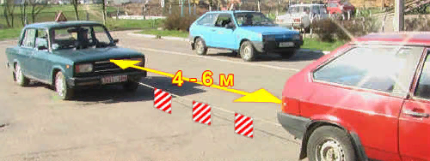
Первый вид буксировки – это буксировка на гибкой сцепке.
Длина буксировочного троса должна быть не менее 4-х метров, но не более 6-ти метров. При этом трос должен быть снабжён не менее чем двумя предупредительными устройствами в виде квадратных флажков с нанесёнными по диагонали красными и белыми полосами со световозвращающей поверхностью.
Во-вторых, надо знать, что такой способ буксировки не всегда применим:
Правила категорически запрещают буксировку на гибкой сцепке во время гололедицы – это опасно из-за малой дистанции между машинами.
И, конечно же, таким способом запрещено буксировать транспортное средство, если у него неисправны тормоза или рулевое управление.
Пассажирам разрешено находиться не только в салоне буксирующего, но и в салоне буксируемого легкового автомобиля.

Slide 7
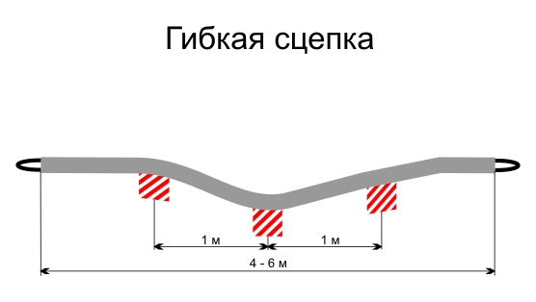
Материал может быть любой, кроме эластичных материалов

Slide 8
Сигнальный флажок
200
50
200

Slide 9
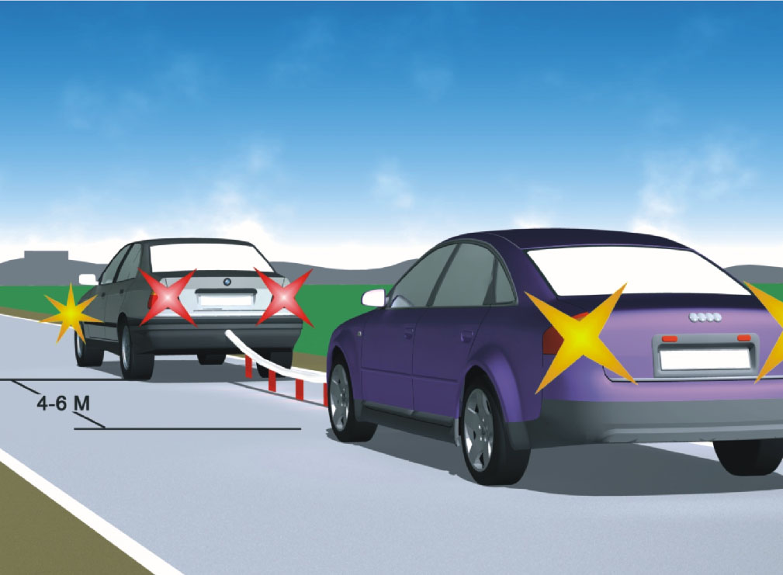
Буксирующий Буксируемый

Slide 10
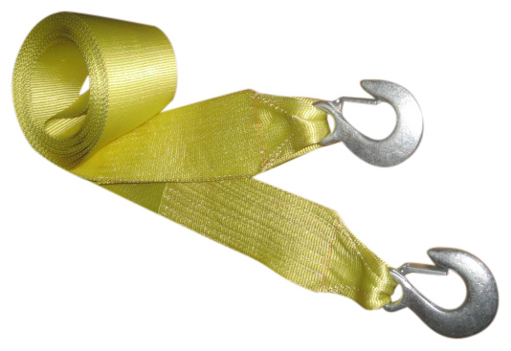
Буксировочный трос с крюками и
защитными карабинами

Slide 12
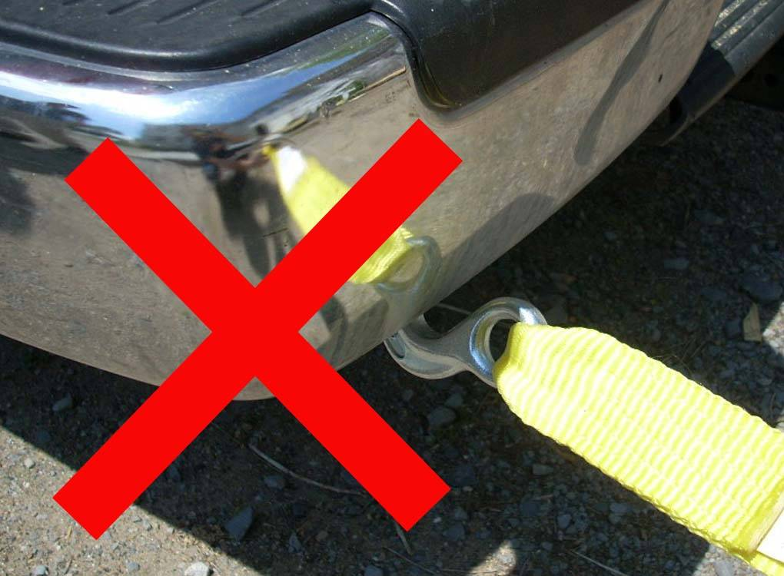

Slide 13
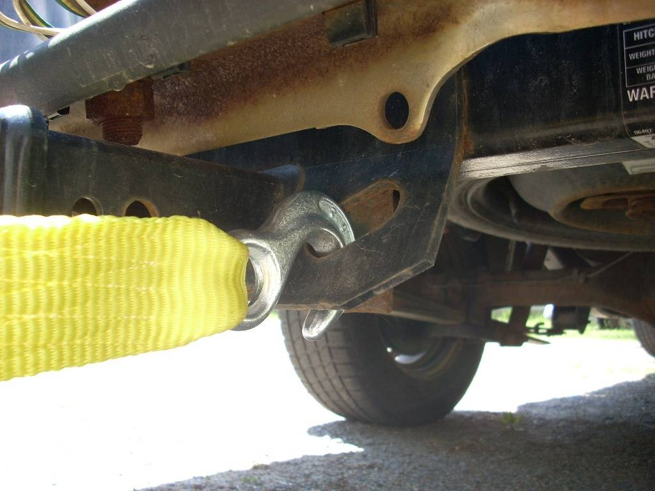

Slide 14
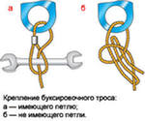

Slide 15
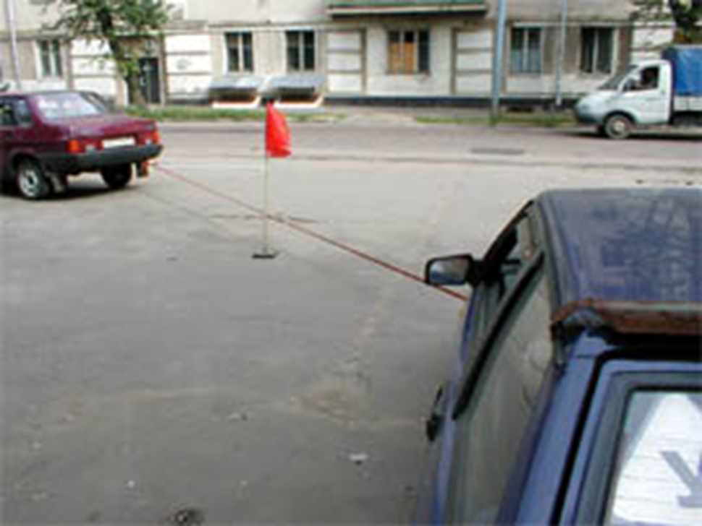
При буксировке нужно учитывать вписываемость буксируемого ТС в повороты. Начинать
движение плавно без рывков, передачи переключать быстро.

Slide 16
Для смягчения рывков трос зацеплять по диагонали

Slide 17
Жесткая сцепка
такой буксировкой можно заниматься и в гололедицу, и можно
даже буксировать транспортное средство с неисправными тормозами, но масса буксируемого не должна быть более половины массы буксирующего.

Slide 18
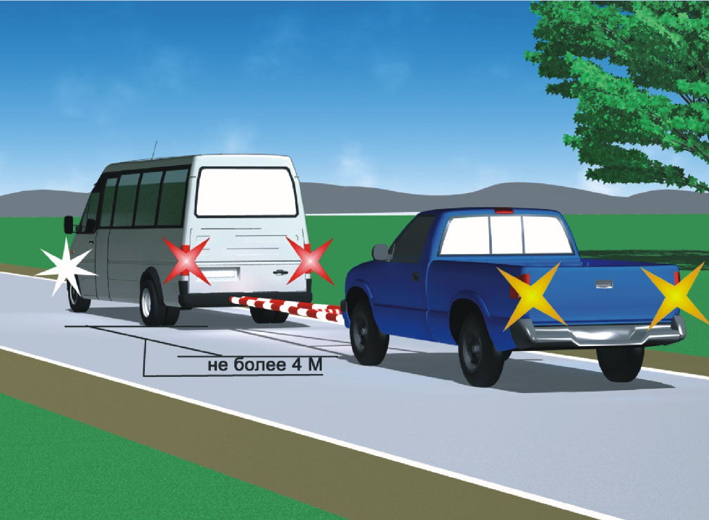
Расстояние между транспортными средствами при буксировке на жёсткой сцепке не должно превышать 4 метра. Однако длина сцепки не должна быть меньше половины ширины тягача, что позволяет избежать повреждения автомобилей при складывании поезда.

Slide 19
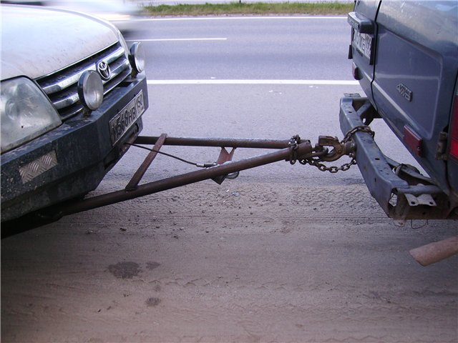
Если конструкция сцепки позволяет буксируемому следовать по колее буксирующего тогда можно без водителя, при условии, что буксирующий минимум в 2раза тяжелее буксируемого.

Slide 20
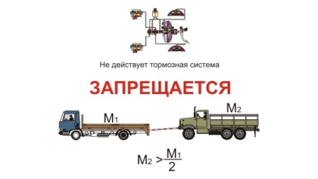

Slide 21
Частичная погрузка

Slide 22
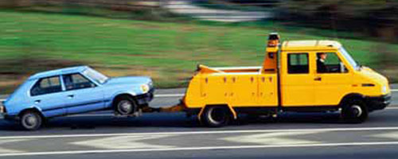
Одной из разновидностей такой буксировки является способ, при котором автомобиль-тягач оснащён специальным устройством, позволяющим вывесить либо передний, либо задний мост буксируемого автомобиля. При таком способе разрешается буксировать автомобиль с любой неисправностью, в том числе и с неисправной тормозной системой, и с несправным рулевым управлением.

Slide 23
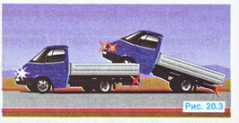
Нахождение людей (в том числе и водителя) в салоне буксируемого автомобиля запрещено! Ну, и конечно же, масса буксирующего должна быть как минимум в два раза больше массы буксируемого.

Slide 24
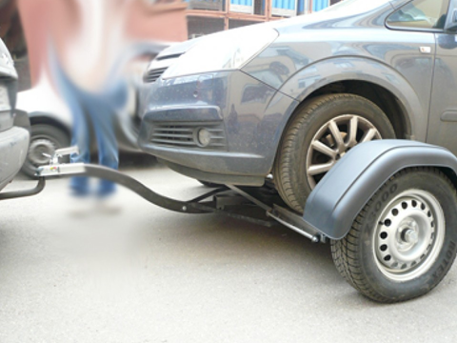
Транспортные средства (ТС) с неисправным рулевым управлением, только методом частичной погрузки.

Slide 26
Скорость при любом виде буксировки не более

Slide 27
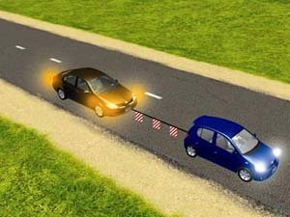
Буксирующий включает ближний свет фар или противотуманные фары в светлое время суток, а буксируемый аварийную световую сигнализацию. В тёмное время или при недостаточной видимости ещё габаритные фонари.

Slide 28
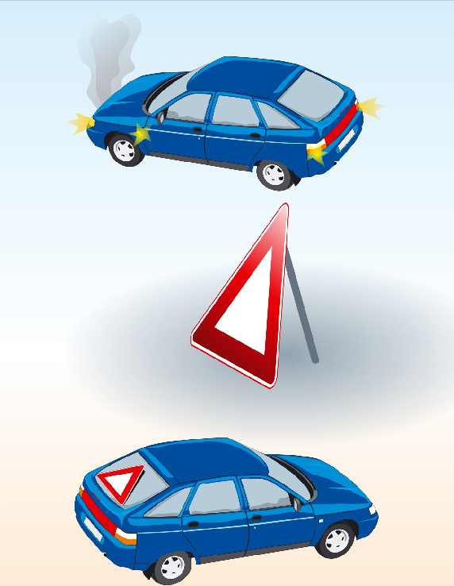
если аварийная сигнализация неисправна или отсутствует на задней части ТС вывешивается знак аварийной остановки

Slide 29
Буксировка запрещена, кроме ТС обслуживающих предприятия или граждан

Slide 30
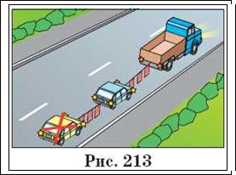
Запрещается буксировка 2-х и более ТС одновременно

Slide 31
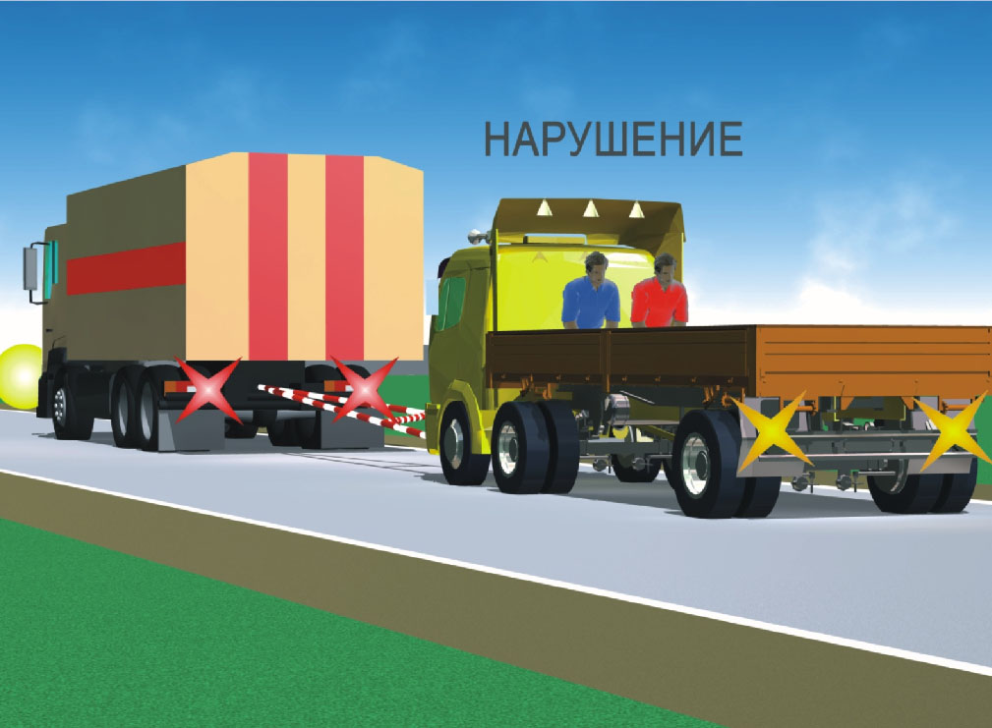
Запрещается перевозка людей в кузове буксируемого грузового ТС, в салоне буксируемого автобуса.

Slide 32
Если мотоцикл трехколёсный, его можно использовать как в качестве буксирующего, так и в качестве буксируемого. Но буксировка двухколёсных мотоциклов запрещена! По той простой причине, что они неустойчиво ведут себя на малых скоростях.

Slide 33
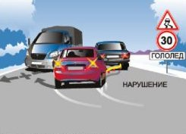
буксировка в гололёд на гибкой
сцепке запрещена

Slide 34
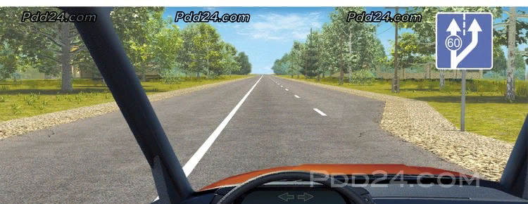
Вопросы для самоконтроля
1. Вы буксируете неисправный автомобиль. По какой полосе Вам можно продолжить движение в населенном пункте?
1. Только по правой.
2. Только по левой.
3. По любой.

Slide 35
2. Буксировка двухколесного мотоцикла разрешается:
1. Только если мотоцикл с боковым прицепом, а водитель соответствующего буксирующего транспортного средства имеет право на управление транспортными средствами в течение двух и более лет.
2. Если мотоцикл с боковым прицепом.
3. Если водитель соответствующего буксирующего транспортного средства имеет право на управление транспортными средствами в течение двух и более лет.
3. При буксировке на гибкой сцепке между буксирующим и буксируемым транспортными средствами должно быть обеспечено расстояние:
1. Не более 4 м.
2. От 4 до 6 м.
3. От 6 до 8 м.

Slide 36
4. В каких из перечисленных случаев запрещена буксировка на гибкой сцепке?
1. Только на горных дорогах.
2. Только в гололедицу.
3. Только в темное время суток и в условиях недостаточной видимости.
4. Во всех перечисленных случаях.
5. Можно ли буксировать автомобиль с недействующей тормозной системой, если фактическая масса этого автомобиля превышает половину фактической массы Вашего автомобиля?
1. Можно.
2. Можно только при скорости буксировки не более 30 км/ч.
3. Нельзя.

Slide 37
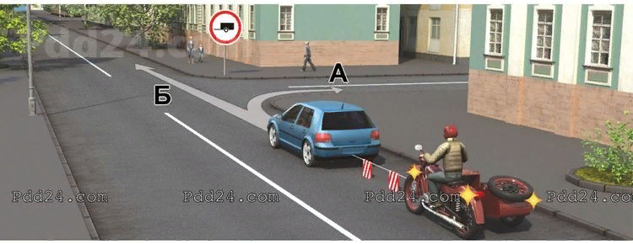
6. Продолжить буксировку можно:
1. Только в направлении А.
2. Только в направлении Б.
3. В любом направлении из указанных.

Slide 38
7. Разрешено ли перевозить людей в буксируемом легковом автомобиле?
1. Разрешено.
2. Разрешено только при буксировке на гибкой или жесткой сцепке.
3. Запрещено.
8. Разрешается ли перевозка людей в салоне легкового автомобиля, буксирующего неисправное транспортное средство?
1. Разрешается.
2. Разрешается только при буксировке на жесткой сцепке.
3. Запрещается.

Slide 39
9. Разрешается ли буксировка в гололедицу, если у буксируемого транспортного средства исправны тормоза и рулевое управление?
1. Разрешается.
2. Разрешается только на жесткой сцепке или методом частичной погрузки.
3. Запрещается.
10. Какое расстояние должно быть обеспечено между буксирующим и буксируемым транспортными средствами при буксировке на жесткой сцепке?
1. Не более 4 м.
2. От 4 до 6 м.
3. От 6 до 8 м

Slide 40
№ вопроса | 1 | 2 | 3 | 4 | 5 | 6 | 7 | 8 | 9 | 10
№ ответа | 1 | 1 | 2 | 2 | 3 | 1 | 2 | 1 | 2 | 1

